Slide 1

ДІЛЕННЯ НА ОДИНИЦЮ. ДІЛЕННЯ РІВНИХ ЧИСЕЛ.

Slide 2


Slide 3

Яке число в кожному рядку не є результатом таблиць множення?
6, 12, 18, 20, 23, 30.
7, 14, 21, 28, 32, 37.
4, 6, 8, 12, 17, 24.

Slide 4

Числа | 8 | 14 | 18 | 9 | 18 | 27 | 18 | 36 | 72
Знайти | половину |  |  | третину |  |  | дев’яту частину

Slide 5
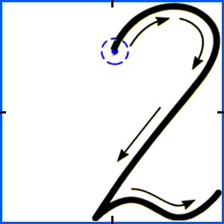

Каліграфічна хвилинка

Slide 6


Число 36 зменшити у 9 разів
Знайти дев’яту частину від 45 кг
Розв’язати рівняння
х · 9 = 72

Slide 7

Перевірка
4, 5, 8.

Slide 8

Самостійна робота
20:5+1
30:6• 1
30:(5+1)
0• 7+1• 7

Slide 9
Перевірка
20:5+1=5
30:6• 1=5
30:(5+1)=5
0• 7+1• 7=7

Slide 10


Тема
Ми розглянемо випадки ділення на одиницю та ділення рівних чисел

Slide 11

а:1=а
а:а=1

Slide 12


Slide 13

Робота за підручником
с. 68 .
Приклади 405

Slide 14

Задача 409
Малювання – 5 учнів
Ліплення -?,у 6 разів > на ? > Декупажу - ?, на 17 учнів >

Slide 15

ПІДСУМОК УРОКУ
Що дістанемо в частці при діленні будь-якого числа на 1?
Що дістанемо в частці при діленні будь-якого числа на це саме число?

Slide 16


: 8 =1
: 1 = 7
4 : = 4

Slide 17

c. 69 № 410, 411
ДОМАШНЄ ЗАВДАННЯ

Slide 18


Дякую за урок

